Slide 1
Урок 9
C++

Slide 2
Символы

Slide 3
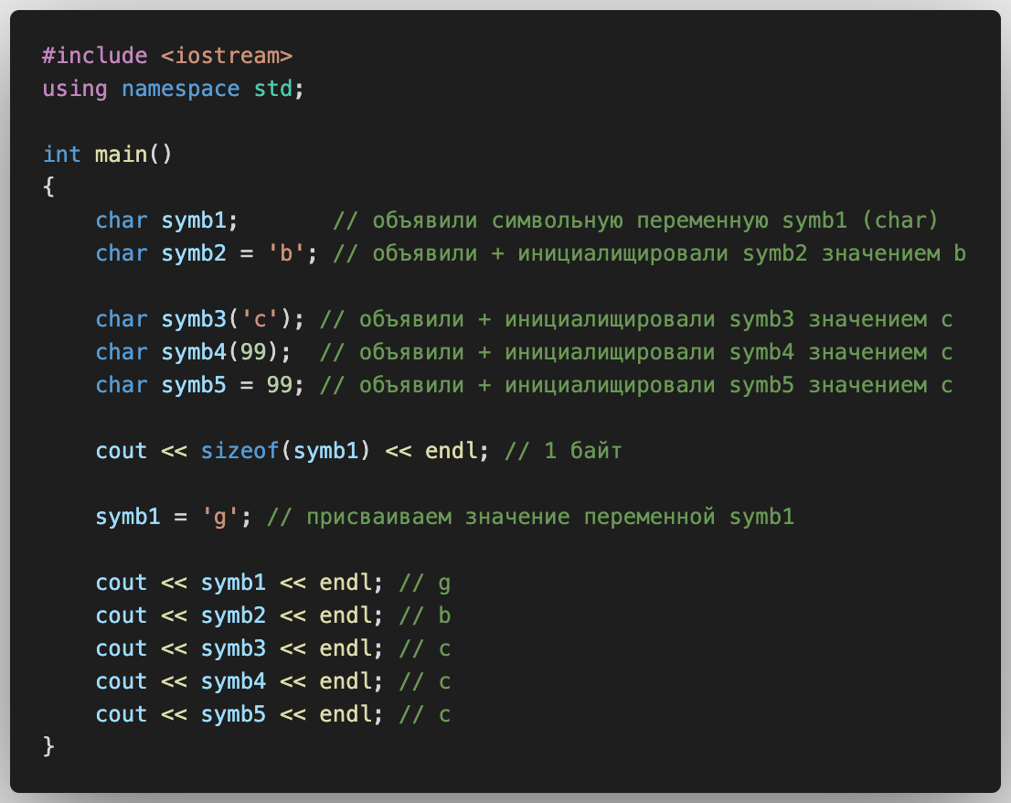
Символы
Символ – переменная типа char , занимает 1 байт. Вместо конвертации значения типа char в целое число, оно интерпретируется как ASCII-символ.
Char – стандартный тип данных, поэтому подключать дополнительно ничего не надо.

Slide 4
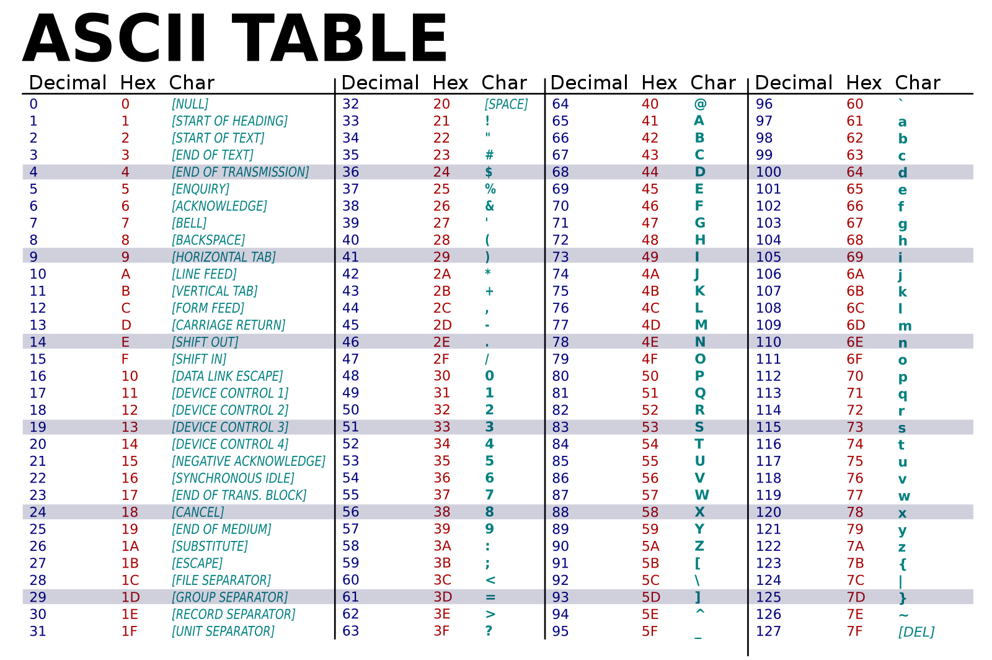
Символы
В таблице ASCII представлены символы и их целочисленные значения.

Slide 5
Задача
Задача: выведите дату сегодняшнего занятия используя символьные переменные (13 штук).
Формат вывода: 14.12.2022 y.

Slide 6
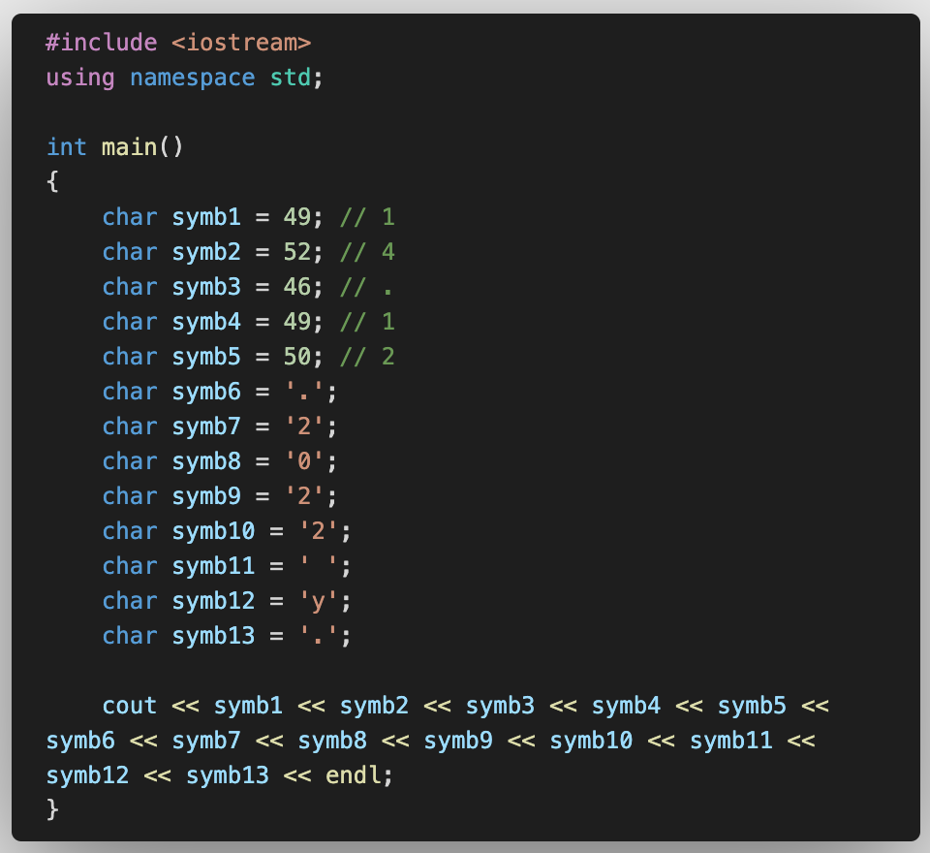
Символы
Решение задачи

Slide 7
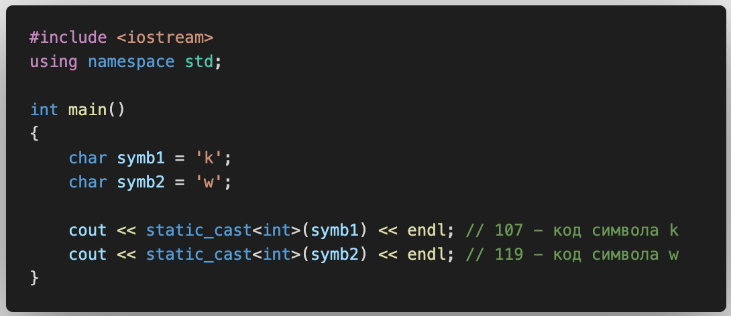
Символы
Чтобы узнать код символа по таблице ASCII можно воспользоваться ф-ией static_cast<тип данных>(переменная)

Slide 8
Задача
Задача: введите 1 символа и один пробел, затем выведите их номера по таблице ASCII.

Slide 9
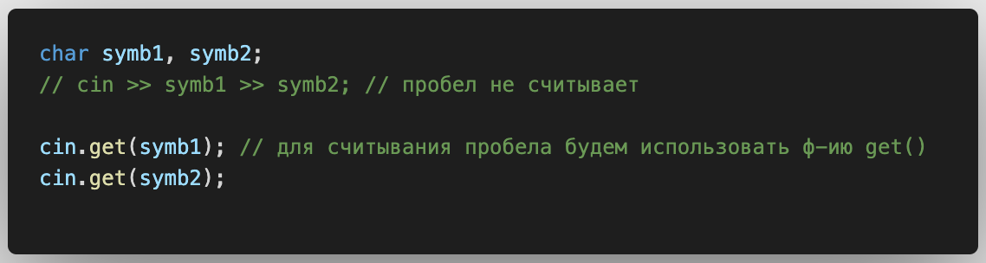
Символы
Особенность ввода

Slide 10
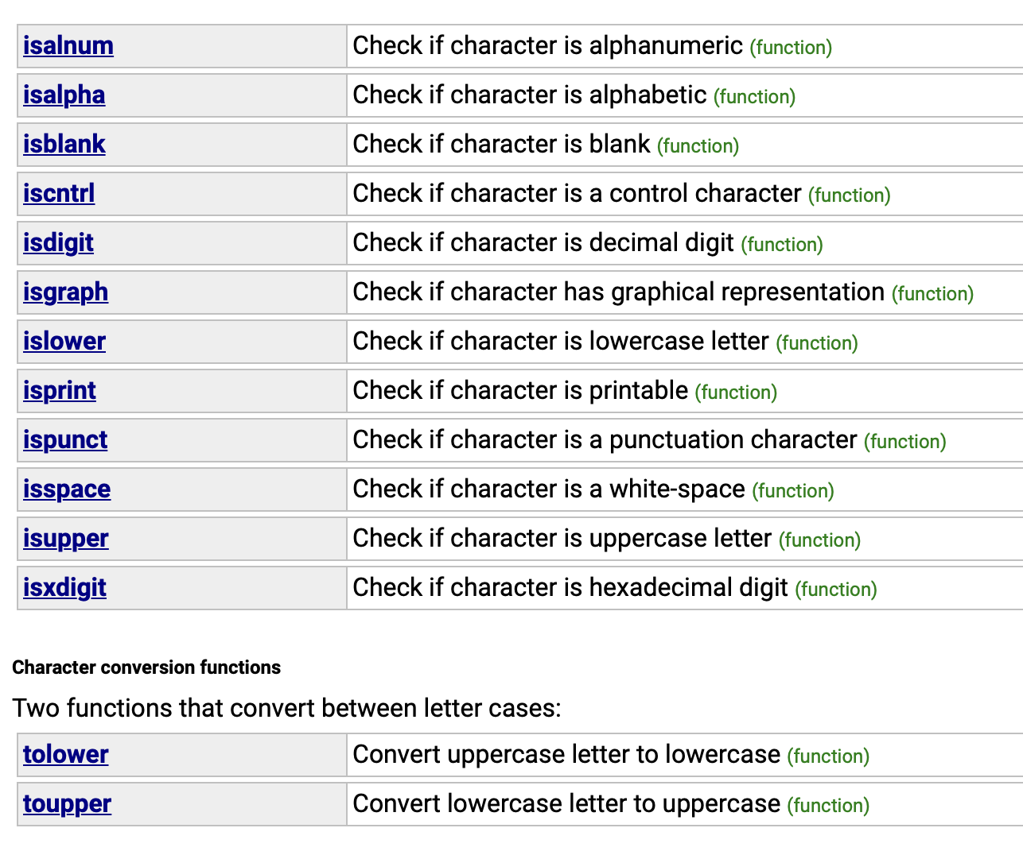
Символы
Для работы символами существует библиотека cctype.
функции работы с символами (https://cplusplus.com/reference/cctype/)

Slide 11
Задача
Задача: введите весь английский алфавит. (Диапазон [97 - 122])
Пример вывода:

Slide 12
Строки

Slide 13
Многофайловый проект

